Slide 1
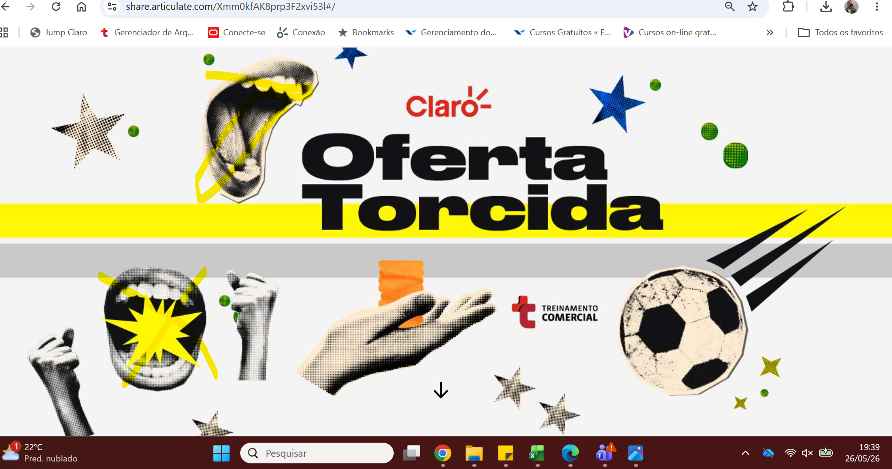
Não curti muitos essas bocas

Slide 2
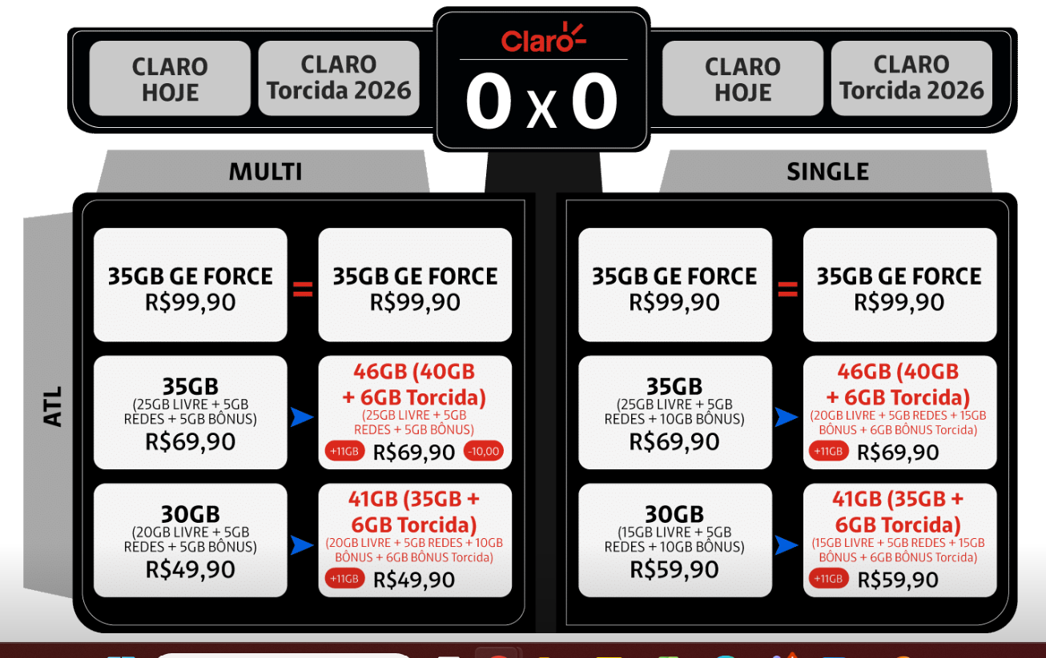
Gostei da ideia do placar/tabela , só achei muito pesado , talvez suavizar ou trocar as cores

